Slide 1
Внеклассное мероприятие
ВЕСЕННИЕ ПАЛЫ – ПРИЧИНА ПОЖАРОВ

Slide 2
Огонь - друг или враг человека?

Slide 3
Огонь - друг!
Огонь издавна был другом человека. Без него мы не представляем своей жизни. С помощью огня совершается много полезных дел.

Slide 4
Без доброго огня, Обойтись нельзя и дня.
Без доброго огня, Обойтись нельзя и дня. Он надежно дружит с нами:

Slide 5
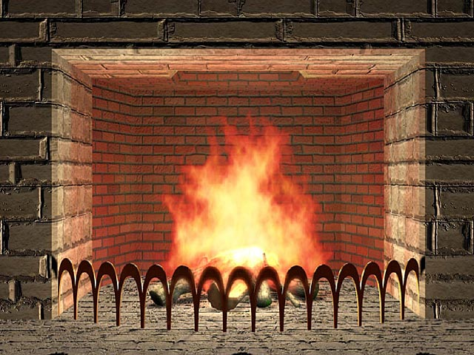
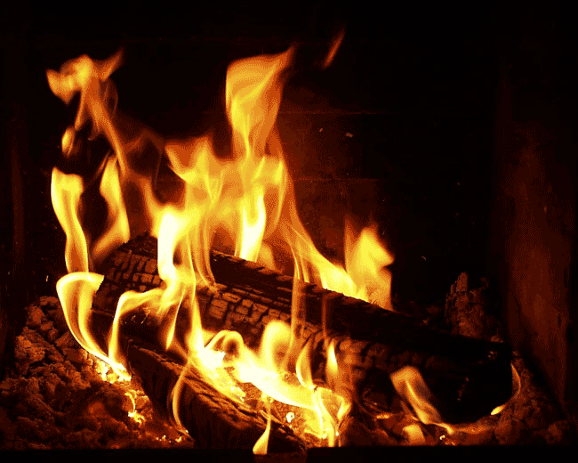
Гонит холод, гонит мрак.
Он приветливое пламя, Поднимает, будто флаг.

Slide 6
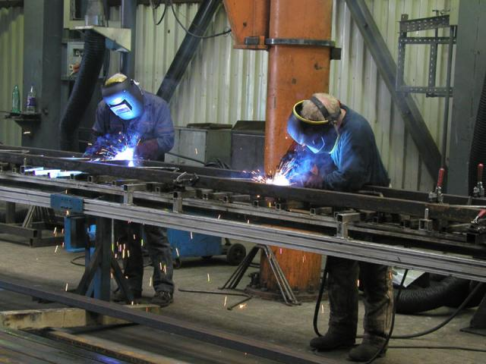
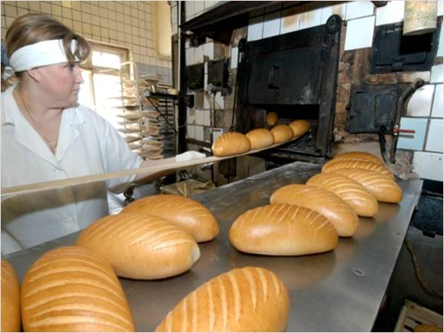
Всем огонь хороший нужен, И за то ему почет, Что всем нам он греет ужин, Режет сталь, и хлеб печет.

Slide 7
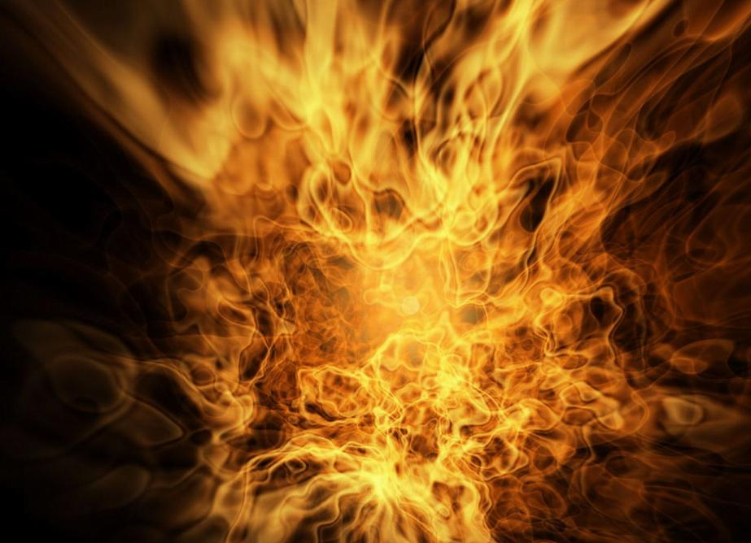
Огонь - враг!
Но когда мы небрежны с огнём, он становится нашим врагом. Из верного друга огонь превращается в беспощадного врага, который сметает всё на своем пути.

Slide 9
Весенние
палы

Slide 10
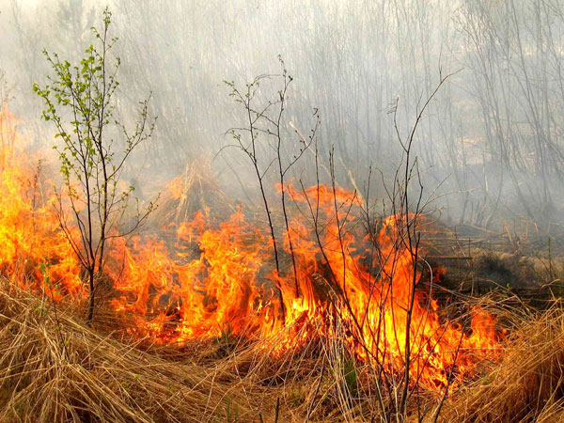
Поджигание травы весной получило название - весенние палы. Сезон массовых травяных палов начинается со времени схода снега и высыхания сухой прошлогодней травы на открытых участках, до начала активного роста молодой зеленой травы.

Slide 11
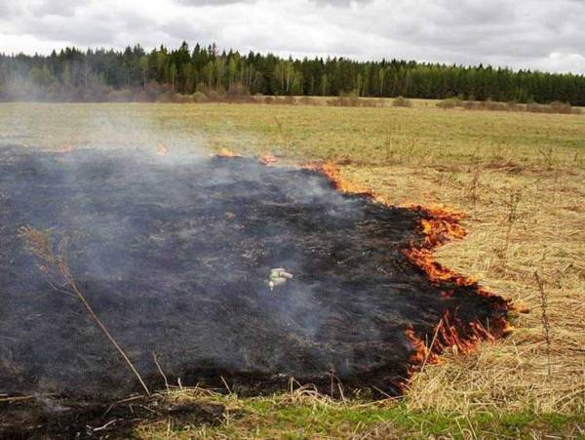
В последнее десятилетие весенние палы травы значительно участились по всей России и приобрели характер общенационального бедствия.

Slide 12
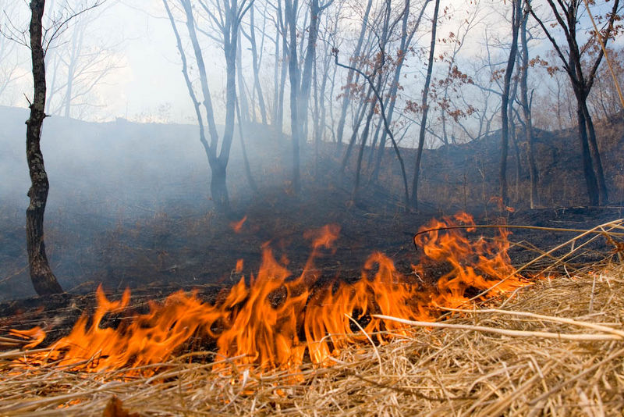
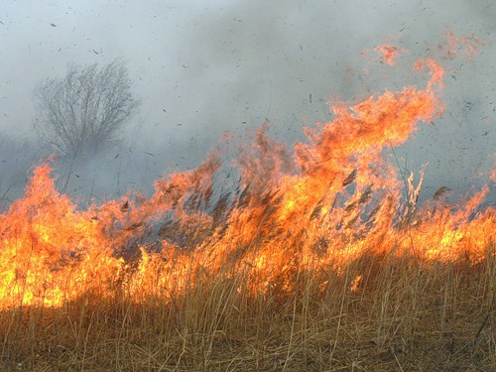
Травяные палы очень опасны. Пламя не контролируемых палов
повинуется только ветру - значит, непредсказуемо …

Slide 13
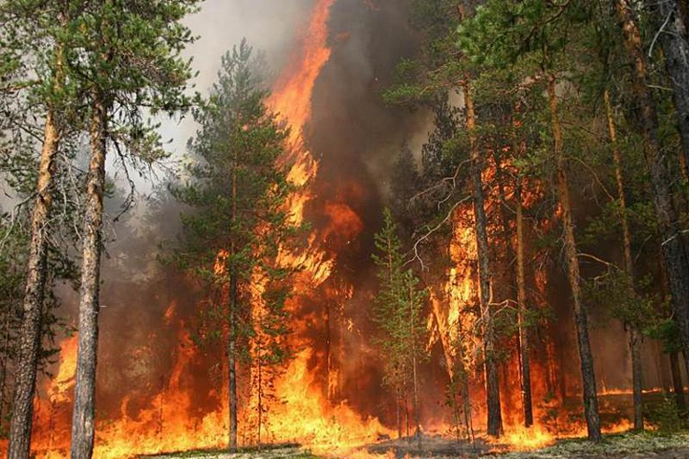
Огонь легко может стать лесным пожаром

Slide 14
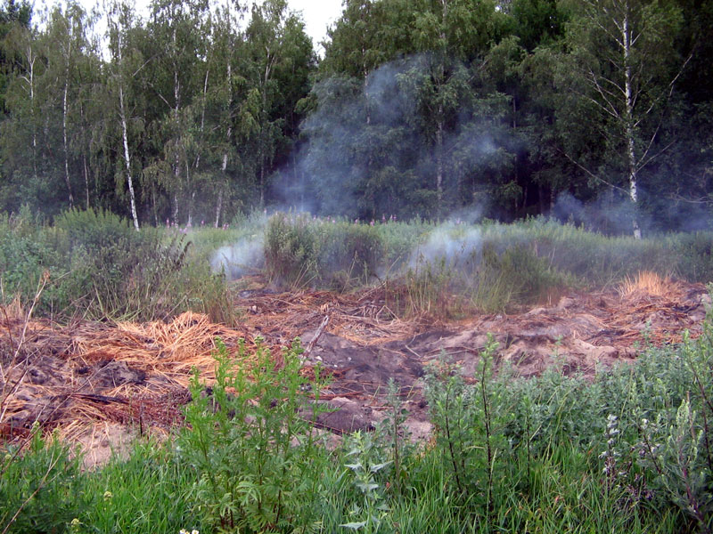
Или повернуть на болота - и тогда они горят до следующих снегов, так как потушить их невозможно …

Slide 15
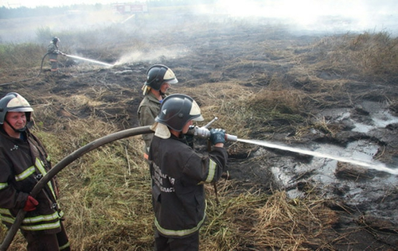
Торфяники горят без огня и снаружи почти незаметны. В адских котлах торфяников температура достигает почти тысячи градусов. Горящий торф выделяет в воздух несколько сот ядовитейших для человека веществ.

Slide 16
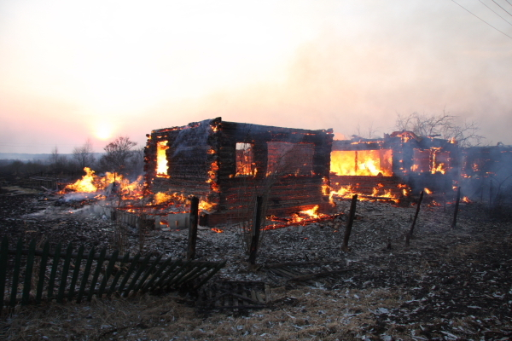
Нередко огонь поворачивает к поселкам. И тогда горят жилые постройки, дома, а иногда целые деревни.

Slide 17
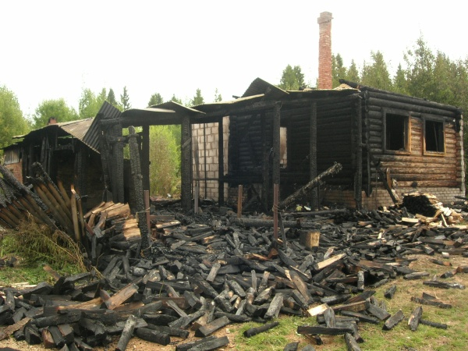
Но самое страшное, что в этих пожарах часто гибнут люди.

Slide 18
Каковы же причины
травяных пожаров?

Slide 19
Причины
травяных пожаров
97%
3%
Антропогенные факторы
Естественные
факторы
Неосторожное обращение людей с огнем (халатность или простая неосторожность)
Осколки стекла фокусируют солнечные лучи как зажигательные линзы; от удара молнии

Slide 20
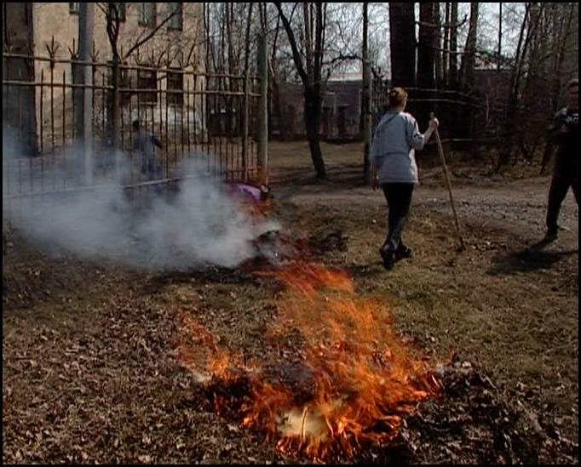
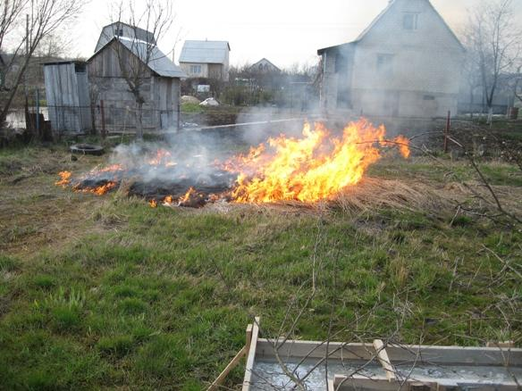
Но самое страшное, что люди это делают умышленно. Уже стало традицией наведение порядка после схода снега, повсеместное сжигание листвы, мусора на кострах, выжигание прошлогодней сухой травы.

Slide 21
Почему каждую весну поджигают траву?
Действительно, ответов на этот вопрос множество. Значительная часть поджогов сухой травы производится умышленно, иногда из благих побуждений, поэтому имеет смысл разобраться: в чем же польза, в чем вред? В большинстве случаев, выжигая траву, люди руководствуются мифами о пользе весенних выжиганий травы.

Slide 22
Мифы о пользе весенних
выжиганий травы

Slide 23
Миф №1 выжигание прогревает почву | Миф № 2 выжигание обогащает почву золой | Миф №3 трава быстрее и лучше растет
Почва от беглого травяного пожара прогревается совсем незначительно, но при этом находящиеся на поверхности или у самой поверхности почки и семена трав уничтожаются, так что эффект от такого «прогревания» оказывается нулевым. | Пожар не добавляет ничего нового: минеральные питательные вещества, содержащиеся в золе, все равно попали бы в почву при разложении сухой травы (летом, в тепле, она разлагается быстро). | Эффект более быстрого роста травы в результате выжигания является кажущимся: сухая трава просто скрывает поначалу молодые зеленые побеги, и невыжженные участки кажутся серыми – в то время как на почерневших выжженных участках зеленая трава хорошо заметна.

Slide 24
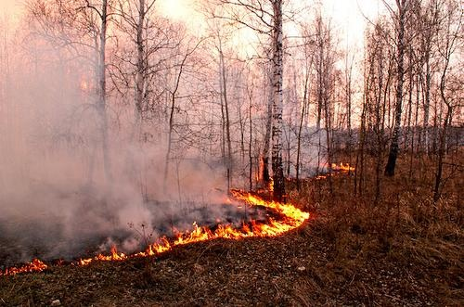
Основные аргументы против выжигания сухой травы

Slide 25
Травяные палы
наносят
вред хозяйству

Slide 26
Травяные палы
наносят вред
здоровью и жизни человека

Slide 27
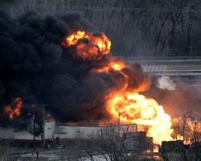
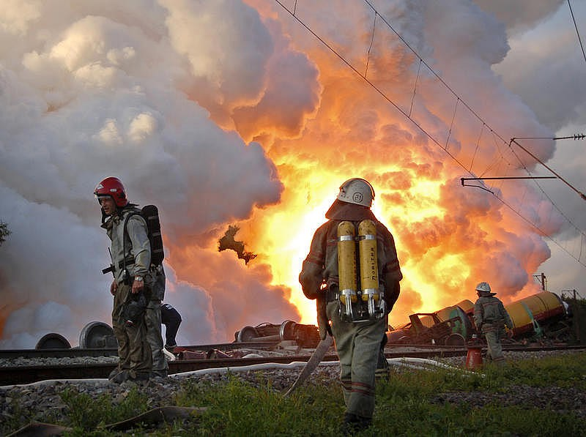
Горящие в огне остатки удобрений и ядохимикатов образуют токсичные
соединения, вредные для здоровья человека, что может служить
причиной гибели людей.

Slide 28
Травяные палы наносят вред природе

Slide 29
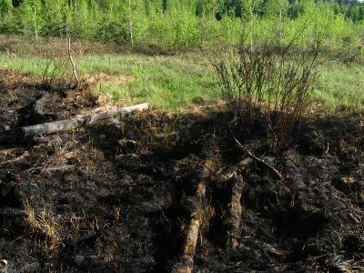
Огнем уничтожаются не только сухие травы, но и полезные растения, их корневая система, семена.

Slide 30
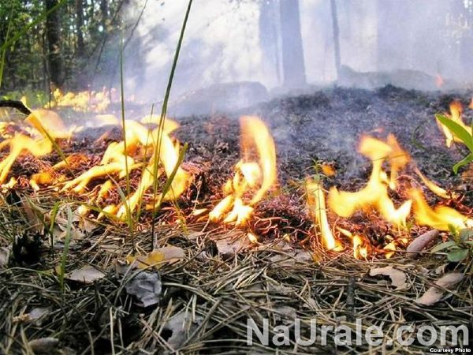
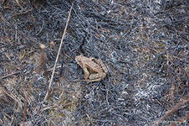
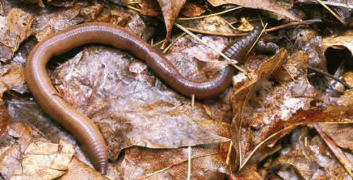
При сильном травяном пожаре гибнут многие животные, живущие в сухой траве или на поверхности почвы – кто-то сгорает, кто-то задыхается в дыму.

Slide 31
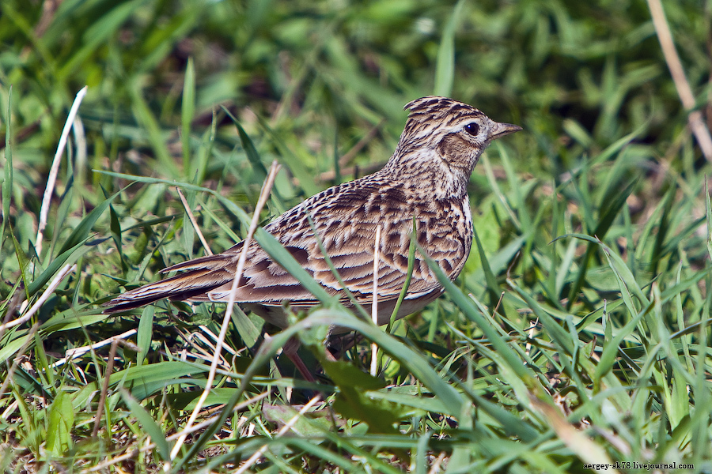
Особенно опасны весенние палы для птиц, гнездящихся на земле
или на низких кустарниках.

Slide 32
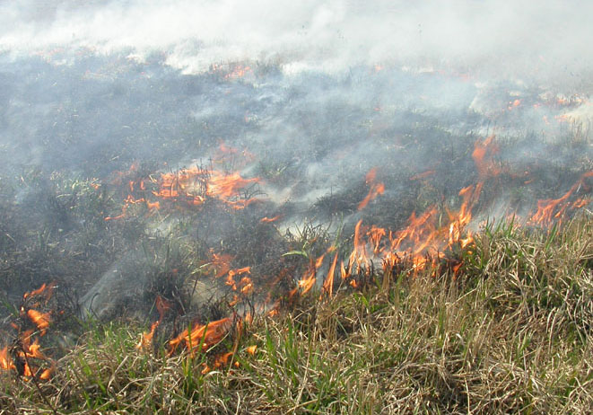
На мой взгляд, приведённых выше аргументов вполне
достаточно для того, чтобы отказаться от преднамеренного
выжигания сухой травы.

Slide 33
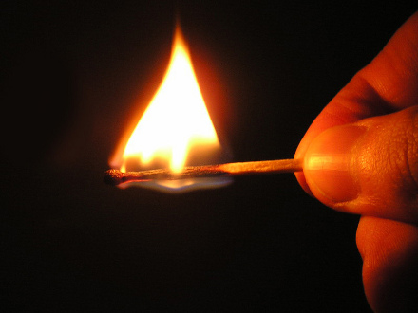
Ведь, чтобы зажечь огонь, достаточно чиркнуть спичкой

Slide 34
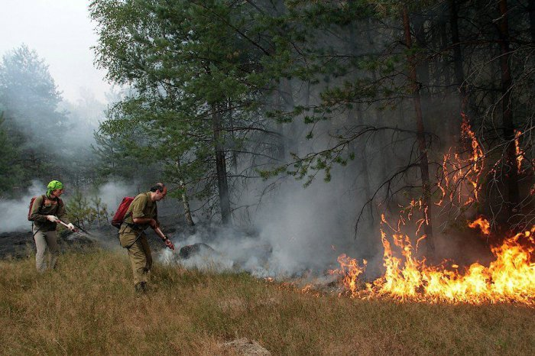
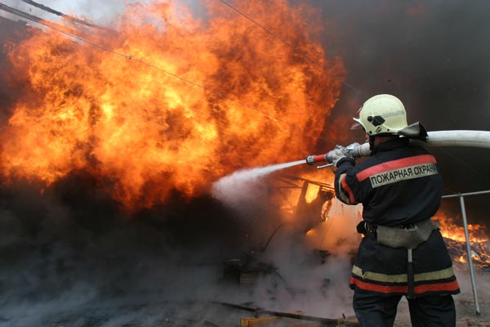
Для того, чтобы потушить полыхающие от пожара поля, леса, дома требуются огромные средства и силы.

Slide 35
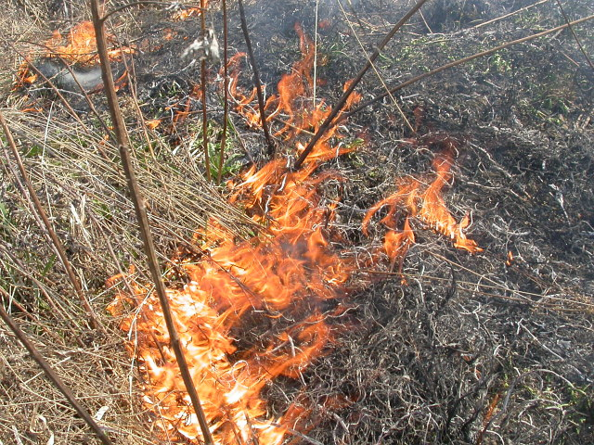
Практически единственным эффективным способом борьбы с травяными палами является их предотвращение, соблюдение простых правил.

Slide 36
Это должен знать каждый !
Никогда не поджигайте сухую траву на полях или полянах в лесу. Если вы увидите, как это делают другие постарайтесь их остановить и объяснить, чем опасны травяные палы.
Никогда не разводите костер в сухом лесу или на торфянике.

Slide 37
Прежде чем развести костер сгребите лесную подстилку с кострища и вокруг нее в радиусе одного метра.
Хорошо залейте костер перед уходом. После этого разгребите золу и убедитесь, что под ней не сохранилось тлеющих углей, если сохранились - то залейте еще раз.
Не уходите от залитого костра, пока от него идет дым или пар. О том, чем заливать костер, позаботьтесь заранее.
Постарайтесь объяснить вашим друзьям и знакомым, что их неосторожность может послужить причиной пожаров.

Slide 38
Помните!
Поджигая старую траву, вы:
вредите своему здоровью
уничтожаете растения
уничтожаете насекомых, зверей и птиц

Slide 40
Весенние палы, осенние палы…
От скорби, земля уже черною стала!
Одумайтесь, люди, не сейте беды,
Пусть вечно цветут и поля, и сады!..

Slide 41
Пусть огонь
в сердцах пылает,
а пожаров не бывает!

Slide 42
Спасибо
за
внимание!

Slide 43
Использованные источники
1. Интернет ресурсы:
открытый урок по ОБЖ: stsh36.ru/wp-content/uploads/2010/11/Открытый-урок-по-ОБЖ
травяные палы (Гринпис России): http://www.greenpeace.org/russia/ru/campaigns/forests/fires/site-of-fire/
пал травы - Википедия
огонь (анимация): http://tel.by/437-ogon-animacii-na-telefon-ot-telby-4-shtuki.html
камин: http://whoms.pp.ua/zastavka-kamin.html
резка стали: http://vtxm.ru/metallokonstrukcii
выпечка хлеба: http://novostey.com/business/news201087.html
пожар в частном доме: http://www.shaonline.ru/2012/page/24/
злой огонь: http://pravdapskov.ru/rubric/18/7457
поджег травы: http://www.lesvesti.ru/print.php?id=2592
пожар в лесу: http://novostey.com/society/news254507.html
как потушить лесной пожар: http://www.znaikak.ru/howpotushitforestpojar.html
горят торфяники: http://ecocollaps.ru/pozhary/snova-gorit-torf-pod-moskvoj.html
сгорели целые деревни: http://aifudm.net/news/news14661.html
пожар лишил дома: http://omvesti.ru/2012/08/10/nochnoj-pozhar-lishil-troix-omutnincev-nedavno-postroennogo-doma/
сжигание листвы: http://neverkino.archive.pnzreg.ru/root/news/145676/21564564654654654
сжигание травы на даче: http://prkonline.ru/news/dachnikam_na_zametku/2013-04-21-6091
горение ядохимикатов: http://www.glavnews.net/rub.php?page=107&rub=20
выжженный и уцелевший участки: http://www.free-russia.net/2011/05/13/fire/
горение лесной подстилки: http://dozor.kharkov.ua/tags/2835.page5.html
жаворонок: http://www.klass39.ru/internet-urok-po-okruzhayushhemu-miru-ekosistema-polya/
горящая спичка: http://www.stolica.onego.ru/news/incident/page_111.html
тушение лесного пожара: http://doseng.org/foto/50180-na-tushenii-lesnogo-pozhara-83-foto.html
тушение огня: http://searchnews.info/50773-v-kaliningrade-sgorel-sklad-igrushek.html
горит сухая трава: http://users.livejournal.com/_karvel_/96398.html
трава не дрова: http://www.ostrovets.by/?p=24594
2. Газета «Педагогическое творчество» №5, 2007г. 3. ОБЖ. 5 кл.: учеб. Для общеобр. учр. А.Т.Смирнов, Б.О.Хренников, - М.: Просвещение, 2009г.

